Slide 1
MapleStory
Dcal
Project
Ver 1.2.65
Made by Sasibu

Slide 2



Contents
AP Calculation
Skill Data/Formula
DPM Calculation
Conclusion

Slide 3
I. AP Calculation

Slide 4
I. 능력치 개념/계산
AP Calculation[1]
정복자 lv. | 주 스탯 | 보조 스탯
100 | 1769 | 4
200 | 2370
300 | 3071
… | …
500 | 4774
600 | 5875
700 | 7076
정복자 시스템에서 정복자 레벨 0~499까지는 AP가 5에서 시작하여 100단위로 +1씩 증가하고, 레벨 500부터는 11에서 +1씩 AP가 증가함을 알고 캐릭터 AP 계산
1. https://blog.naver.com/lucykim830/221632207701

Slide 5
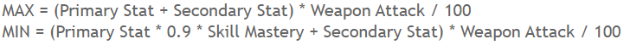
I. 능력치 개념/계산
Stat Damage Calculation
일반적인 능력치 물리 공격력 공식[1]
무기 상수(Weapon Factor)[2]
* Swinging/Stabbing
Weapon | 한손검 | 두손검 | 한손도끼 | 두손도끼 | 창 | 폴암
Factor | 4 | 4.6 | 4.4/3.2 | 4.8/3.4 | 3.0/5.0 | 5.0/3.0
Weapon | 단검 | 아대 | 활 | 석궁 | 너클 | 총
Factor | 3.6 | 3.6 | 3.4 | 3.6 | 4.8 | 3.6
Primary Stat = Weapon Factor *Main Stat Point
Skill Mastery = Weapon Mastery

Slide 6



I. 능력치 개념/계산
Stat Damage Calculation
무기 숙련도(Weapon Mastery)
Job | Bowman | Dark Knight | Others
Mastery[%] | 90 | 80 | 60
추가적인 고려 사항
1.http://exoot.blogspot.com/2009/11/developers-resource-maplestory-formula.html?m=1
2. https://m.blog.naver.com/jms11172/220776425210

Slide 9
I. Damage Formula
General Formula[1][2]
Weapon Mastery
Job | Bowman | Dark Knight | Others
Mastery[%] | 90 | 80 | 60
Skills to Buff Character’s Stat
Job | Hero | Dark Knight | Arch Mage | Bow Master | Marks Man | Viper
AP | 90 | 43 | 20 | 40 | 10 | 30
1.http://exoot.blogspot.com/2009/11/developers-resource-maplestory-formula.html?m=1
2. https://m.blog.naver.com/jms11172/220776425210

Slide 10









I. Damage Formula
General Formula[1~4]
Skills about Damage
Special Skill Damage Formula
Hero
Arch Mage
어드밴스드 콤보어택
엘리먼트 엠플리케이션
*Skill Percentage
( Damage*1.9 )
( Damage*1.5 )
*Skill Percentage
Dark Knight
Captain
C0 = Added Critical Damage
버서크
어드밴스드 호밍
( Damage*2.1 )
( Damage*1.2 )
Critical Damage = ( Skill Factor[%] + 100 + C0 )*(Physical Attack)
이 외에도 별도의 공식을 따르는 스킬들이 있지만 생략
3. http://www.inven.co.kr/board/maple/2299/2067674
1.http://exoot.blogspot.com/2009/11/developers-resource-maplestory-formula.html?m=1
4. https://m.blog.naver.com/jms11172/220780823313
2. https://m.blog.naver.com/jms11172/220562589544

Slide 11
II. Dpm calculation

Slide 12
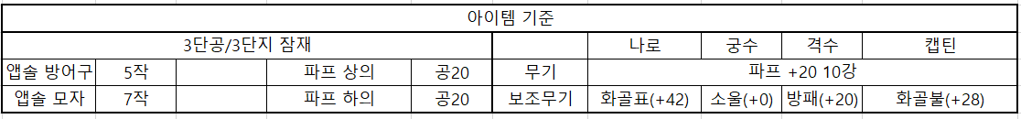
II. DPM Calculation
Initial Condition
Lv./Items
정복자 lv. 300
Main Stat Point = 3063
Secondary Stat Point = 4
아이템 스펙
장신구류는 고려 하지 않음

Slide 13
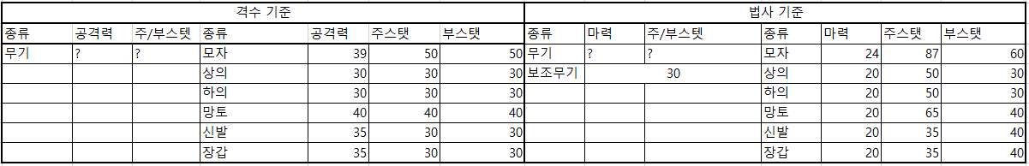
II. DPM Calculation
Initial Condition
Additional Stat /Attack Point
Weapon 스펙은 다음 페이지에 게시
Ref. 중급옵션 기준

Slide 14
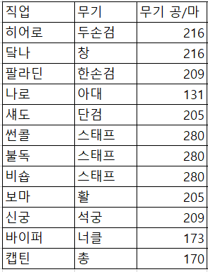
II. DPM Calculation
Initial Condition
Buff Skill (Solo)
Weapon
전 직업 메이플 용사, 무기 부스터 고려
히어로 어콤, 분노, 인레이지 고려
다크나이트 버서크, 비홀더 버프 고려
아크메이지 엠플, 메디 적용
나이트로드 쉐도우 파트너, 크리 고려
보우마스터 집중,엑스퍼트, 크리 고려
신궁 모탈, 엑스퍼트, 크리 고려
바이퍼 스턴 마스터리/윈드 부스터 고려
캡틴 호밍 고려
속성 반감/증폭은 고려하지 않음( 팔라딘 차지 X )
Buff Skill (Party)
샤프아이즈/ 윈드 부스터
마법사 무기의 마력합은 마력으로 여김

Slide 15
II. DPM Calculation
Calculation
분 당 스킬 시전 횟수를 측정할 필요가 있어 이미 측정된 데이터 표를 활용하였다.
[1]의 NPM 데이터를 참고하여 실제 인게임에서 측정한 값과 비교하여 신뢰성이 있음을 확인
확인 완료 된 직업 : 다크나이트,팔라딘, 섀도어, 캡틴, 바이퍼
버프 스킬을 적용하여 스공 계산을 하여 Min/Max Damage 계산을 완료 한 후에 각 스킬의 퍼센트 데미지 및
타수를 고려하여 분 당 딜량을 계산하였다.
특히, 크리티컬 데미지의 적용은 크리티컬 확률에 증폭 데미지를 적용시키는 방식으로 계산을 하였다.
또한 팔라딘은 NPM을 고려할 때, 블래스터에 관한 자료[1]와 실제 인게임에서 타이머를 가지고 얻은 생츄어리
시전 및 시전 후 딜레이 시간을 고려하여 딜량을 계산하였다.
1. https://m.blog.naver.com/jms11172/220776425210

Slide 16
Conclusion

Slide 17
III. Conclusion
- DPM 순위 -
Result
Party Buff = 윈드부스터 + 샤프아이즈
순위 | DPM(Solo) | DPM(Party)
1 | 신궁 | 신궁
2 | 캡틴 | 나이트로드
3 | 나이트로드 | 캡틴
4 | 썬콜 | 썬콜
5 | 보우마스터 | 히어로
6 | 히어로 | 다크나이트
7 | 불독 | 보우마스터
8 | 다크나이트 | 불독
9 | 바이퍼 | 바이퍼
10 | 섀도어 | 섀도어
11 | 팔라딘 | 팔라딘
12 | 비숍 | 비숍
직업 | 무기
히어로 | 두손검
다크나이트 | 창
팔라딘 | 한손검
나로 | 아대
섀도어 | 단검
썬콜 | 스태프
불독 | 스태프
비숍 | 스태프
보마 | 활
신궁 | 석궁
바이퍼 | 너클
캡틴 | 총
스공(Max) | 스공(Min) | DPM(Solo) | DPM(Party)
89513 | 48844 | 94,636,188 | 123,618,521
88330 | 38727 | 88,050,501 | 116,493,481
63293 | 34590 | 42,836,421 | 52,210,609
142562 | 71281 | 109,487,616 | 145,413,600
60620 | 33180 | 54,887,070 | 65,397,360
645926 | 592100 | 107,708,262 | 123,864,501
281858 | 258371 | 89,678,014 | 103,129,716
186361 | 170776 | 26,428,138 | 30,392,359
58578 | 47633 | 107,538,638 | 107,538,638
58418 | 47493 | 195,405,795 | 224,001,765
74685 | 40735 | 74,930,664 | 77,077,476
55552 | 30398 | 123,768,000 | 135,371,250
위 테이블에서의 나로의 스공 값은 럭키세븐/트리플스로우 공식 기반
마법사는 별도의 스킬 데미지 공식[1][2]을 이용하여 계산
1. https://m.blog.naver.com/jms11172/220775888660
2. http://exoot.blogspot.com/2009/11/developers-resource-maplestory-formula.html?m=1

